Slide 1
Организация работы по профилактике учебной неуспешности в СОШ №5
Савина Н.В. – заместитель директора по УВР;
Кучина О.Г. – заместитель директора по УВР.

Slide 2
Актуальность
В 2021-2022 учебном году обучающиеся школы по результатам ГИА и ВПР показали низкие результаты.
В 2022 -2023 учебном году школа была включена в перечень школ с низкими результатами обучения (письмо департамента образования Ярославской области от 15.02.23 №24-1389/2023 ).
В марте 2023 года школа была включена в «Программу адресной поддержки школ, демонстрирующих низкие образовательные результаты» .

Slide 3
Переход в эффективное состояние
В школе была создана рабочая группа для разработки Программы перехода СОШ №5 в эффективное состояние на 2023-2024 учебный год, обеспечивающая профилактику низких образовательных результатов и повышение уровня качества школьной образовательной и воспитательной среды.
Notes:
Данная программа стала управленческим инструментом эффективного руководства процессом изменений к лучшему в образовательной деятельности школы на всех этапах ее осуществления.

Slide 4
Разработка и обновление нормативно - правовых актов, поддерживающих реализацию программы:
Положение о профилактике учебной неуспешности обучающихся СОШ № 5
Положение о технологической карте урока
Положение о порядке обучения по индивидуальному учебному плану
Положение о профессиональной этике педагога
Положение о наставничестве
Положение ВСОКО (приказ о внесении изменений в положение)

Slide 5
Выявление группы риска
С целью идентификации обучающихся с проявлениями учебной неуспешности был составлен и проанализирован список обучающихся с академической задолженностью по итогам 2022-2023 учебного года.
Мониторинг академической задолженности (шаблон 1, шаблон 2)
Причины неуспеваемости (Шаблон)
Дополнительно проанализированы результаты:
ВПР (справка)
- Результаты промежуточной аттестации
- ГИА
Notes:
В результате анализа было выявлено 37 обучающихся с проявлением учебной неуспешности, что составляет 8% от общего количества обучающихся 5-9 классов. С этой группой обучающихся была спланирована работа по предупреждению неуспеваемости на 2023-2024 учебный год.

Slide 6
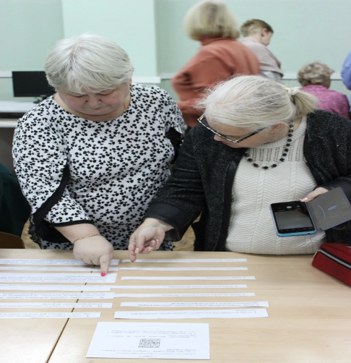
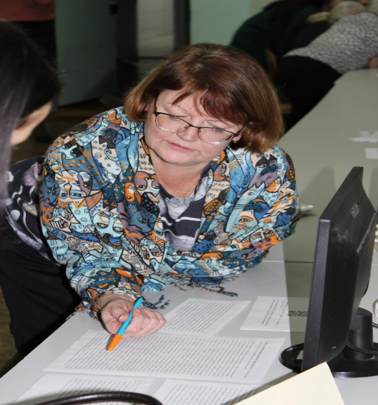
Методическая работа
Проведение педагогического совета по теме "Профилактика рисков учебной неуспешности» (план проведения)
Изучение методических рекомендаций для учителей по преподаванию учебных предметов в образовательных организациях с высокой долей обучающихся с рисками учебной неуспешности на сайте ФИПИ

Slide 7
Методическая работа
Создание банка заданий, повышающих мотивацию обучающихся на уроке.

Slide 8
Выбор технологий
Анализируя оценочный лист причин учебной неуспешности, мы выделили 2 основные причины, наиболее часто выбираемые как детьми, так и педагогами: «отсутствие учебной мотивации» и «низкий уровень базовых знаний по предмету». По итогам педагогического совета было принято решение о выборе образовательных технологий.
Технология уровневой дифференциации | Технология наставничество

Slide 9
Реализация моделей наставничества:
Технологию наставничества активно применяется с 2022 года, когда школе был присвоен статус МИП по теме «Наставничество для совершенствования гибких навыков участников образовательных отношений». Рабочей группой было принято решение о выборе моделей наставничества (протокол) . Под учениками с особыми образовательными потребностями мы понимаем обучающихся с низкой учебной мотивацией, склонных к нарушению дисциплины и прогулам и др. Именно для работы с такими обучающимися была разработана модель наставничества «Учитель - группа учеников с особым образовательными потребностями».
Учитель - ученик (низкий уровень базовых знаний по учебному предмету) | Учитель - группа учеников с особым образовательными потребностями

Slide 10
Реализация моделей наставничества:
Рабочей группой были разработаны и обновлены локальные акты школы. Совместно с классными руководителями была сформирована база учеников с особыми образовательными потребностями. Создан банк наставников.
Сформированы пары наставник – наставляемый и наставник –группа наставляемых.
Разработано Положение о наставничестве
Разработана модель наставничества «Учитель –группа учеников с особыми образовательными потребностями»
План реализации модели наставничества «Учитель –группа учеников с особыми образовательными потребностями»
Приказ директора об утверждении пар «наставник – наставляемый» и «наставник – группа наставляемых».
Разработан план работы наставника с наставляемым.
Разработан шаблон «Дневник добрых дел».
Notes:
В рамках работы инновационной площадки рабочей группой были разработаны и обновлены локальные акты школы, совместно с классными руководителями была сформирована база учеников с особыми образовательными потребностями. Создан банк наставников.
Сформированы пары наставник – наставляемый и наставник –группа наставляемых. Разработаны шаблоны плана работы для наставника и шаблон дневника добрых дел, которые могут быть адаптированы под индивидуальное сопровождение детей разных категорий.

Slide 11
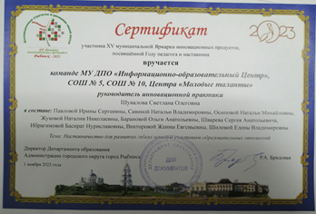
Трансляция опыта
Публикация
Опубликована статья «Обновление форм взаимодействия педагогов - наставников с обучающимися (из практики работы СОШ №5) в сборнике «Образовательный диалог», 2022
Выступления :
Дискуссионная площадка «Наставничество: новые возможности или старые традиции» в рамках Инновационного каскада -2022
Участие в XV Муниципальной Ярмарке инновационных продуктов
Битва наставников «Дуэт в профессии» (наставнические пары ОО) – диплом II степени
Тренинг по профессиональному выгоранию педагога, Чистова Вера Константиновна, педагог- психолог СОШ № 5 Программа Факультет способов воспитания «Будь лучшим» стр 4.
Notes:
Приобретенным опытом администрация и педагоги школы делятся с коллегами и получают достаточно высокую внешнюю оценку.

Slide 12
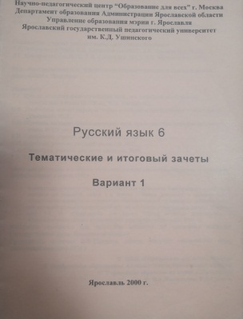
Реализация уровневой дифференциации
В течение нескольких лет в школе используются сборники «Тематические и итоговые зачеты, разработанные под руководством В.В. Фирсова, которые обеспечивают реализацию уровневой дифференциации. Также учителя школы создали банк заданий с применением данной технологии и используют его на уроках.
Технологическая карта урока (примеры)
Отслеживание результатов и выявление обучающихся, не справляющихся с работой (шаблон).
Расписание занятий для обучающихся с рисками учебной неуспешности

Slide 13
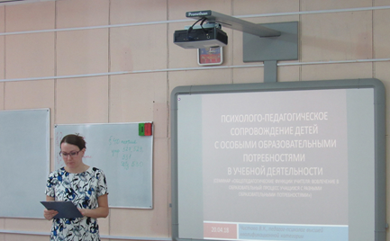
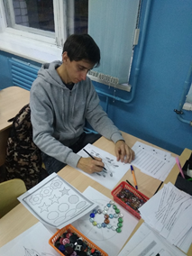
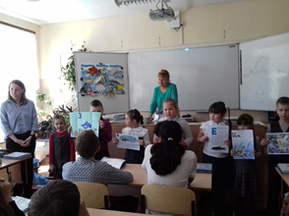
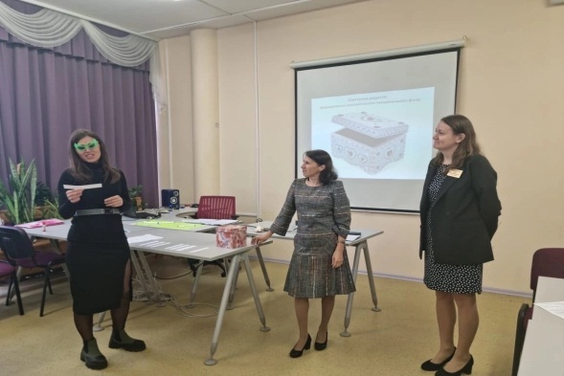
Психолого-педагогическое сопровождение
Считаем, что обязательным условием профилактики учебной неуспешности является взаимодействие педагогов со школьным психологом. Представленные материалы можно использовать как дополнительный ресурс по сопровождению детей с признаками учебной неуспешности и повышению их учебной мотивации.
Тренинги педагогов
Программа психолого-педагогического сопровождения «Мой трудный подросток»
Алгоритм работы психолого-педагогического сопровождения обучающегося с проявлениями учебной неуспешности
Диагностическая карта обучающегося

Slide 14
Психолого-педагогическое сопровождение
РОДИТЕЛЬ
СПЕЦИАЛИСТ
КЛАССНЫЙ РУКОВОДИТЕЛЬ
Психолого -
педагогический
консилиум

Slide 15
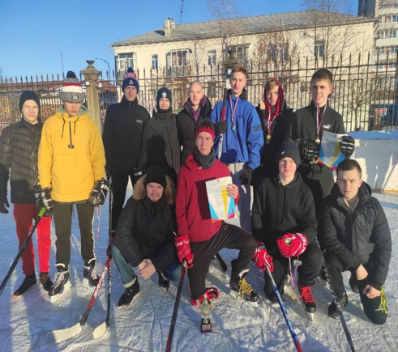
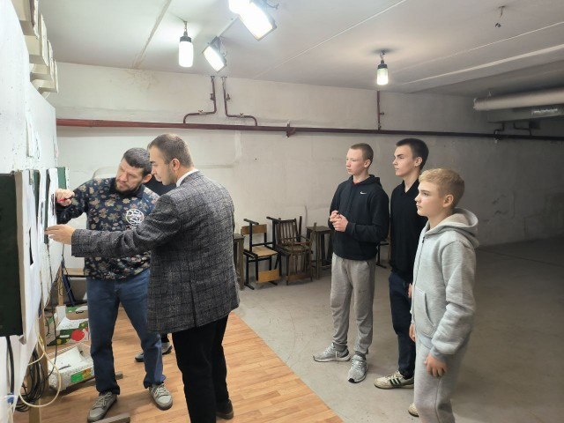
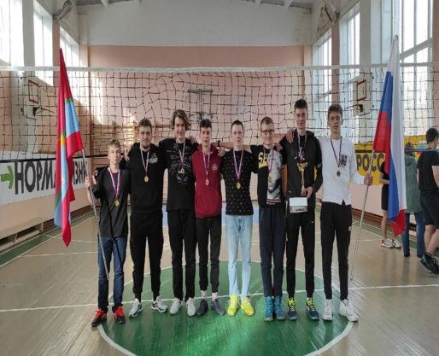
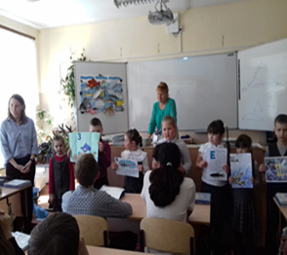
Ценные практики

Slide 16
Спасибо за внимание!
Нет детей неспособных, трудных, злых, –
есть те, кого в раннем возрасте неправильно воспитали, не дали достаточное количество любви.
В.А. Сухомлинский

